Slide 2
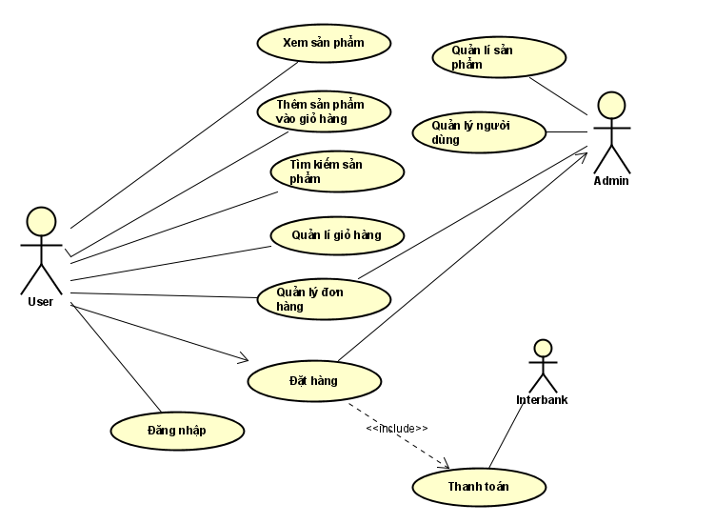
Tổng quan hệ thống

Slide 3
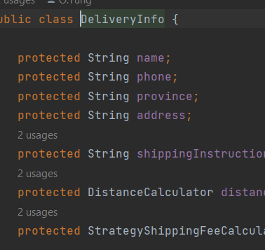
Content coupling
Khi để access modifier là protected, các lớp con cùng package và lớp con có thể truy xuất data trực tiếp, vừa vi phạm content coupling, vừa vi phạm nguyên lý encapsulation.

Slide 4
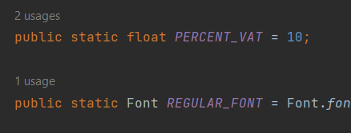
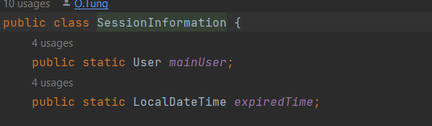
Common Coupling
Các biến PERCENT_VAT và REGULAR_FONT là các biến dùng chúng cho hệ thống nhưng không được khai báo final
Nhiều lớp có tham gia vào việc dùng và sửa đổi dữ liệu này

Slide 5
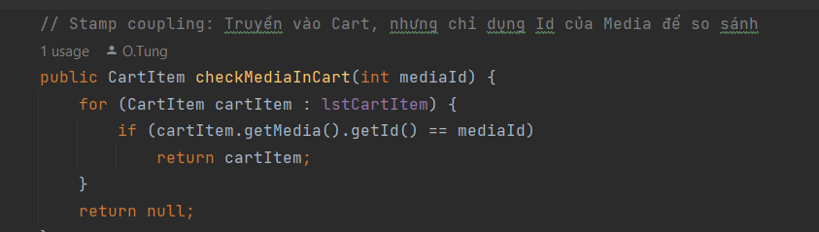
Stamp Coupling
Tham số của method checkMediaInCart đang có kiểu dữ liệu là Media, implement của hàm chỉ cần duy nhất trường id của Media, dẫn đến dư thừa dữ liệu => Giải pháp: thay đổi method chỉ nhận vào id.

Slide 6
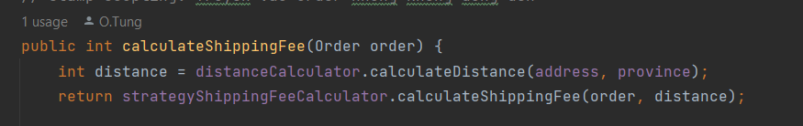
Stamp Coupling
Trong entity\cart\CartItem hàm khởi tạo CartItem có tham số truyền vào là Cart, do không dùng nên trở nên dư thừa.
CalculateShippingFee có tham số truyền vào là Order, do không dùng toàn bộ mà chỉ dùng nên trở nên dư thừa.

Slide 7
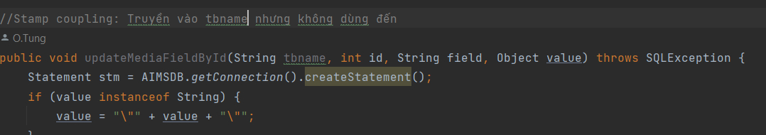
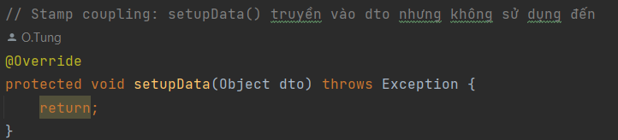
Stamp Coupling
Tại dao\media\MediaDAO
Tại views\screen\ intro\ IntroScreenHandler.java

Slide 8

Coincidental Cohesion
subsystem\interbank\InterbankPayloadConverter có method getToday() không cùng mục đích với class cha nên được tách thành 1 helper method riêng.

Slide 9
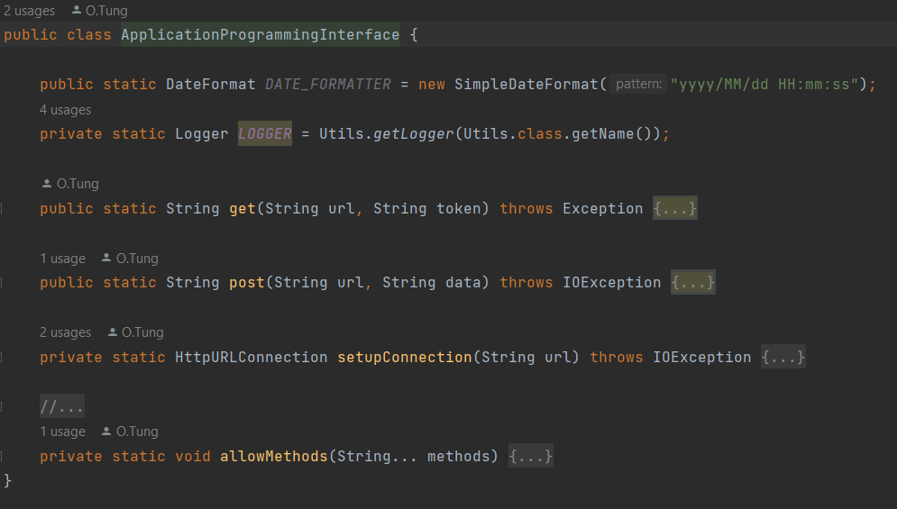
Logical Cohesion
Tại utils\ApplicationProgrammingInterface
có các methods post và get trong module chỉ liên kết với nhau về logic gọi API ngoài hệ thống chứ không liên kết về chức năng.

Slide 10
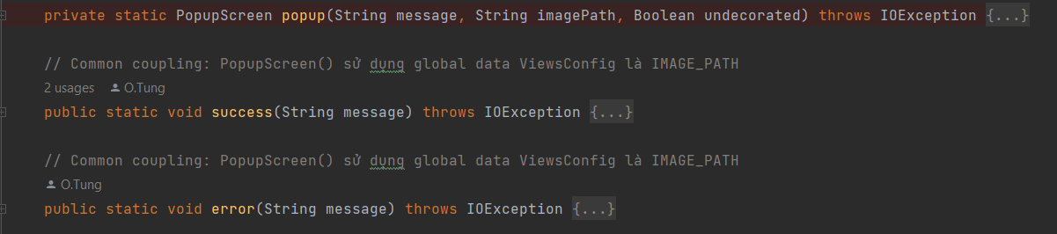
Logical cohesion
views\screen\ PopupScreen có các method thực hiện các thao tác liên quan đến hiển thị popup liên quan logic với nhau chứ không liên kết về chức năng

Slide 11
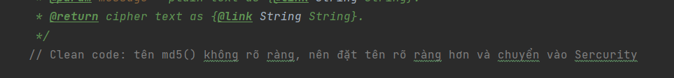
Temporal cohesion
Tại controller\ PlaceOrderController validateDeliveryInfo, validatePhoneNumber, validateName, validateAddress chỉ thực hiện theo thứ tự thời gian bởi các method của lớp.
Tại controller\AuthenticationController md5() không liên quan đến class chỉ thực hiện theo thứ tự thời gian bởi việc thực hiện login() sử dụng md5()
Tại controller\PaymentController getExpirationDate không liên quan đến class chỉ thực hiện theo thứ tự thời gian bởi việc thực hiện payOrder() sử dụng

Slide 12
SRP
Class AuthenticationController có nhiệm vụ xử lý logic các yêu cầu authenticate của người dùng, vì vậy đang thực hiện nhiều hơn 1 nhiệm vụ đó là xác thực người dùng, quản lý session và mã hóa dữ liệu Có xem xét đưa md5() vào helper, và AuthenticationController gồm: isAnonymousSession(), login(), logout()
Class PlaceOrderController có nhiệm vụ xử lý yêu cầu đặt hàng, tạo hóa đơn của người dùng, việc validate không phải nhiệm vụ của nó. Giải pháp là tách hàm validate ra một class riêng và truyền vào PlaceOrderController.
PaymentController đang thực hiện nhiều hơn 1 nhiệm vụ đó là thanh toán và quản lý giỏ hàng và lấy ngày hết hạn. Xem xét đưa xử lí giỏ hàng vào phần module liên quan đén giỏ hàng, getExpirationDate() đẩy vào helper

Slide 13
Open Closed Principle (OCP)
Nhiều class và interface như PaymentTransaction, PaymentController, DeliveryInfo, InterbankInterface, InterbankPayloadConverter đang phụ thuộc trực tiếp vào CreditCard có thể trong tương lai tương lai có mở rộng thêm phương thức thanh toán mới dẫn tới việc sẽ phải sửa đổi nhiều
DeleveryInfor đang phụ thuộc vào một thư viện tính toán khoảng cách bên ngoài DistanceCalculator. Việc này có nguy cơ nếu muốn thêm các cách tính khoảng cách khác thì bắt buộc phải thay đổi code trực tiếp.

Slide 14
Liskov Substitution Principle (LSP)
Hệ thống hiện tại không vi phạm Liskov Substitution Principle (LSP).

Slide 15
Interface Segregation Principle (ISP)
views.screen. BaseScreenHandler có method setupData, setupFunctionality. Một só class con không sử dụng đến 2 method này mà vẫn phải extent nó ví dụ PopupScreen

Slide 16
Dependency Inversion Principle (DIP)
Entity.payment.PaymentTransaction, entity.payment.CreditCard, controller.PaymentController, entity.shipping.DeliveryInfo, subsystem.InterbankInterface, subsystem.interbank.InterbankPayloadConverter đang phụ thuộc vào CreaditCard. Trong tương lai, hệ thống khả năng cao sẽ mở rộng các phương thức giao dịch, thanh toán mới ví dụ như DomesticCard nên việc sử dụng và phụ thuộc vào CreditCard khiến cho việc mở rộng trở nên rất khó khăn
Entity.shipping.DeliveryInfo Đang phụ thuộc trực tiếp vào thư viện khoảng cách ảnh hưởng đến việc mở rộng nếu có thêm cách tính phí ship hay thư viện tính toán khác

Slide 17
Clean Code
Clean name
Controller.PaymentController có method getExpirationDate có tên biến strs : Sửa tên biến strs thành dateParts để thể hiện các phần trong date
Controller.PlaceOrderController có các method validate đang truyền trực tiếp giá trị các hằng số: Chuyển hàng số thành biến final có ý nghĩa
Utils.ApplicationProgrammingInterface có method get có tên biến BufferedReader là "in": Nên đặt tên thành “bufferedReader”
Views.screen.home.HomeScreenHandler có method setupData có tên biến medium thể hiện chưa rõ ý nghĩa mà nó thực hiện: Đổi tên biến medium thành mediaList thể hiện danh sách các đối tượng media

Slide 18
Clean Code
Clean function/method
controller.AuthenticationController có phương thức md5 :Thay đổi tên phương thức md5 thành encryptMD5 để thể hiện nhiệm vụ của hàm này là sinh một message-digest bằng cách dùng thuật toán md5.
Controller.ViewCartController có phương thức getCartSubtotal: Bỏ việc đặt tên cho biến thay vào đó return luôn giá tra do hàm chỉ có 1 phép tính toán, chuyển về dạng inline-function
Views.screen.intro.IntroScreenHandler có phương thức setupFunctionality dùng hard-code cho đường dẫn dẫn logo đến khó thay đổi sau này: Chuyển giá trị đường dẫn tới logo của ứng dụng vào class ViewsConfig đặt tên là LOGO_PATH và gán vào phương thức setupFunctionality

Slide 19
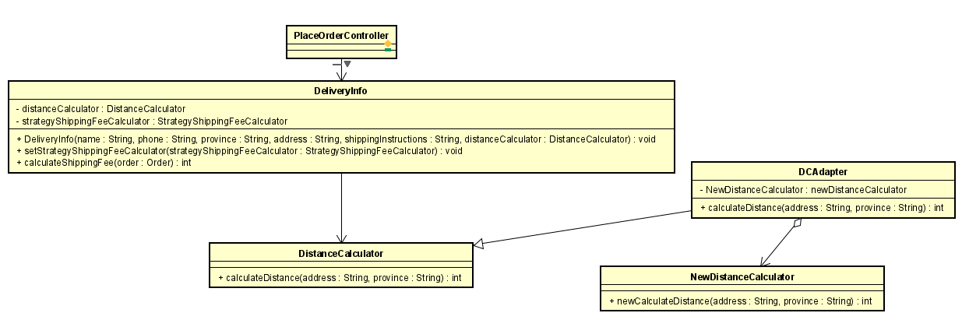
Thay đổi phương thức tính khoảng cách

Slide 20
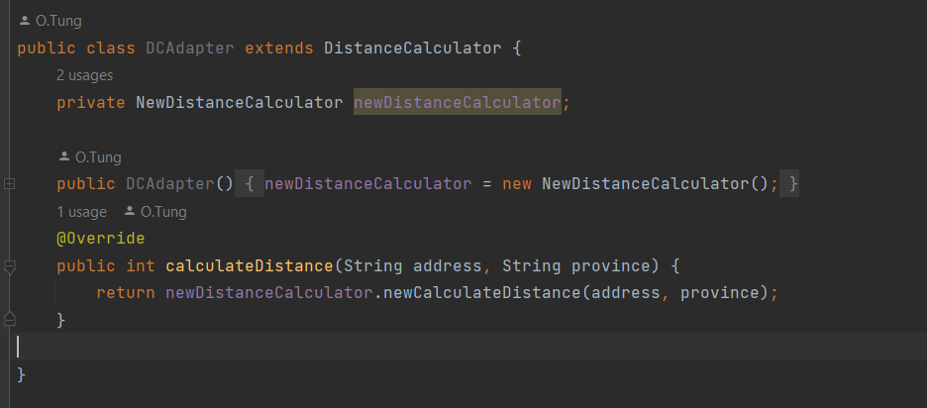
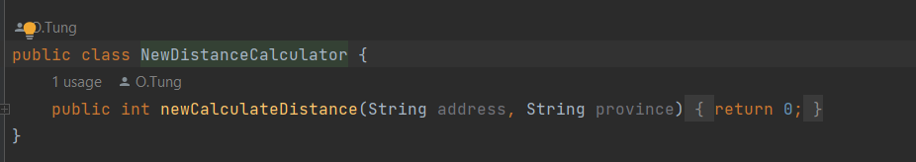
Thay đổi phương thức tính khoảng cách

Slide 21
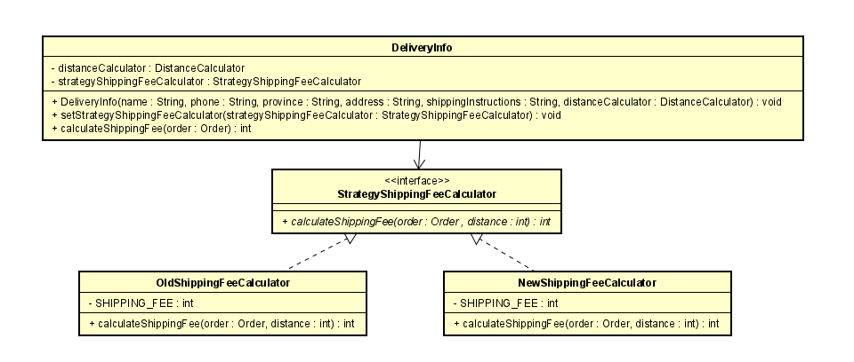
Thay đổi phương thức tính phí
Sử dụng Strategy Pattern

Slide 22
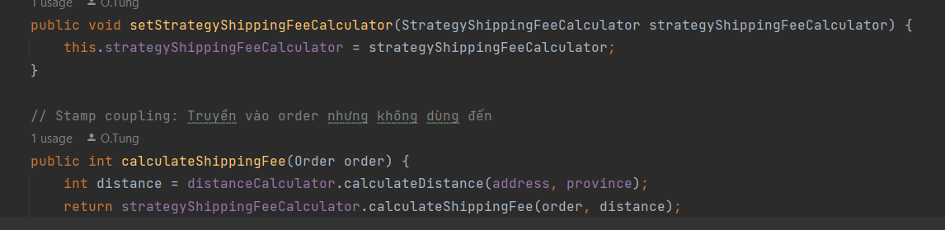
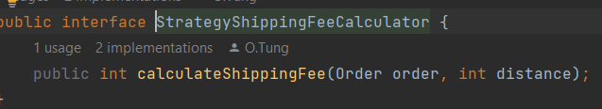
Thay đổi phương thức tính phí
Sử dụng Strategy Pattern

Slide 23
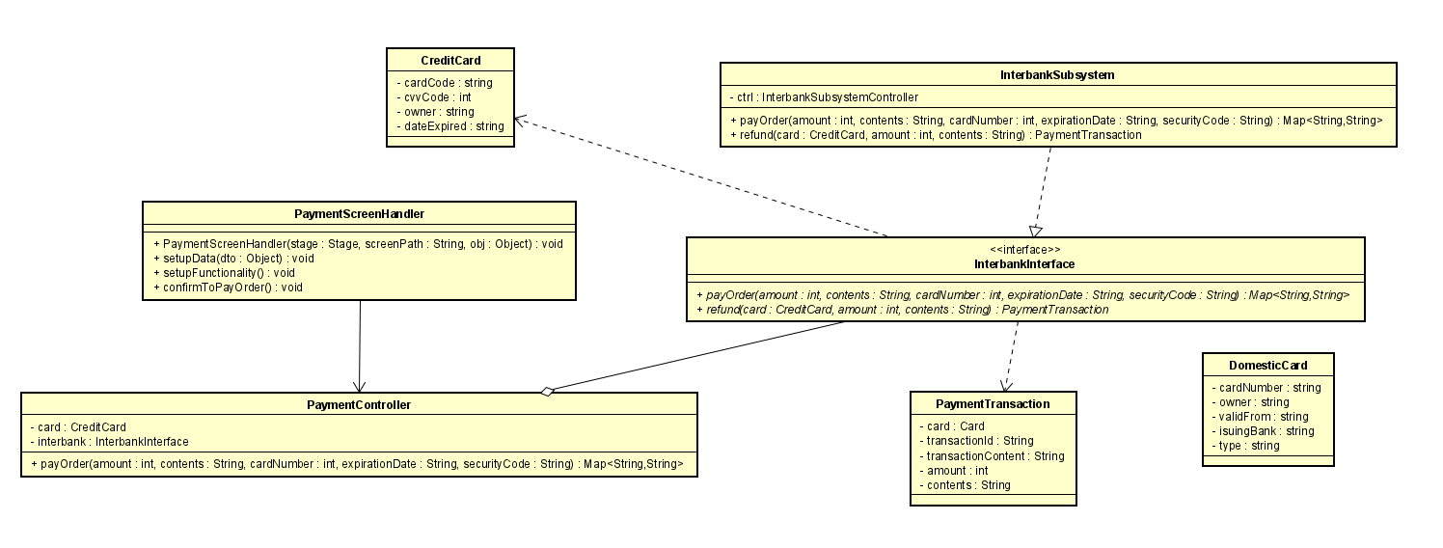
Thêm phương thức thanh toán mới: Thẻ nội địa

Slide 24
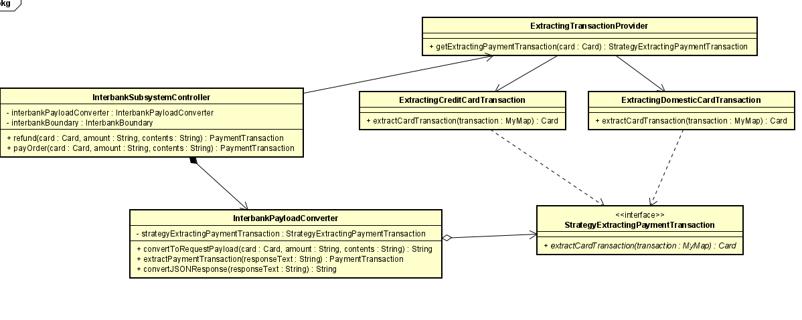

Slide 25
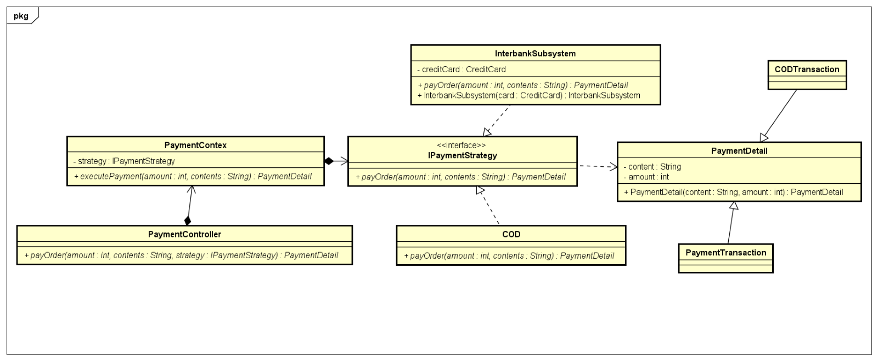
Mở rộng payment

Slide 26
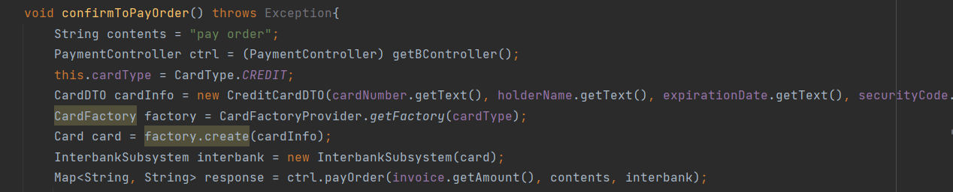
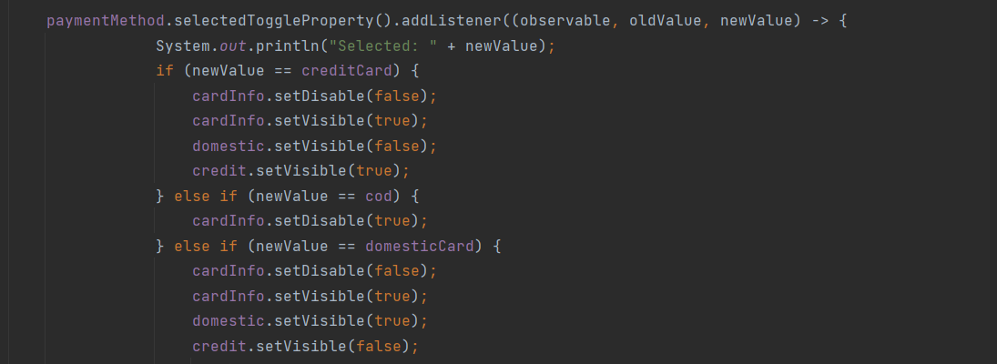
Mở rộng payment

Slide 27
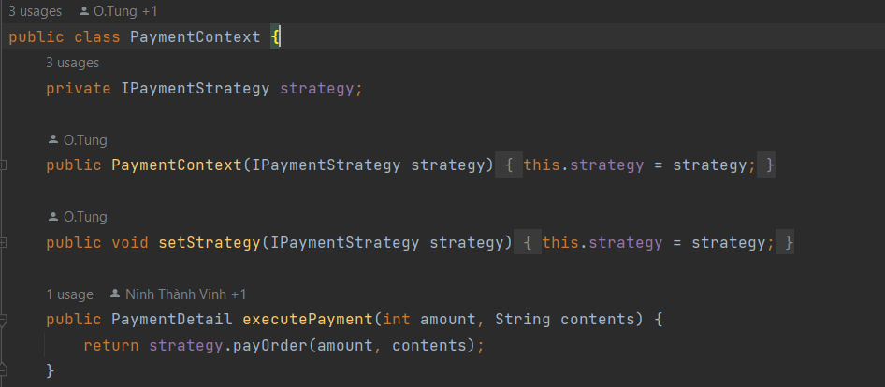
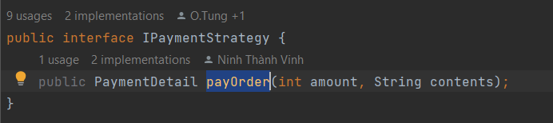
Mở rộng payment

Slide 28
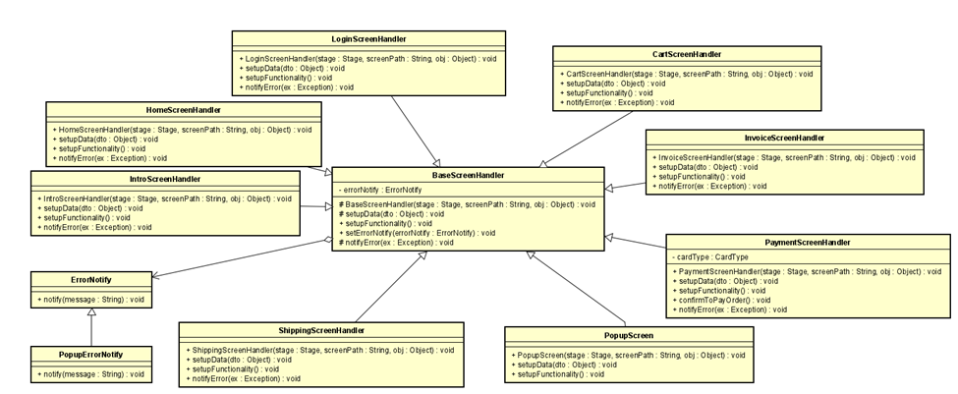
Đề xuất khi thay đổi yêu cầu khi load giao diện

Slide 29
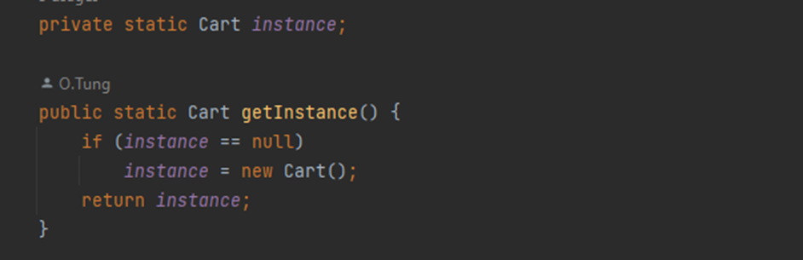
Vấn đề quản lí giỏ hàng

